Slide 1
PORTIFOLIO
ESPAÇO CULTURAL DA GROTA
E
ORQUESTRA DE CORDAS DA GROTA

Slide 2
RELIASE INSTITUCIONAL
O Espaço Cultural da Grota (ECG) é uma organização da sociedade civil, sem fins lucrativos, localizado na comunidade da Grota do Surucucu, em São Francisco, Niterói. Desde a década de 80 são realizadas no Espaço ações voltadas para promoção da cidadania através da cultura, música, arte e educação, desenvolvendo projetos de formação musical, empreendedorismo, educação complementar e de promoção social.
As atividades são desenvolvidas por profissionais, monitores e voluntários, todos envolvidos na prestação de serviços de qualidade e no cumprimento da missão do Espaço. Através dos projetos Mobilizando Talentos, Orquestras, Musicalização na pré- escola, Jovens Empreendedores, Multiplicando Talentos e Formação em Música, são oferecidos às crianças e jovens da comunidade aulas de iniciação musical, aperfeiçoamento dos instrumentos, teoria musical, artes, entre outras.
O objetivo do Espaço Cultural da Grota é contribuir para o desenvolvimento pessoal de quem se encontra em situação de vulnerabilidade, através da identificação e potencialização de talentos e vocações, construção de capacidades artísticas, ampliação da diversidade cultural, formação para prática cidadã, garantia dos direitos essenciais, profissionalização e inserção no mercado de trabalho.
O ECG é um local destinado ao aprendizado, manifestações artísticas e culturais, apresentações musicais e de convívio social, aberto à comunidade e população de Niterói. A sede operacional da organização ocupa uma área de 240m², em um prédio de dois pavimentos com acesso por rampas, e possui duas salas de aula, anfiteatro, cozinha, sala de leitura, informática e de ensaios.

Slide 3
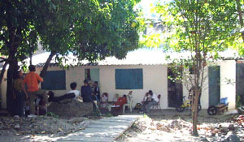
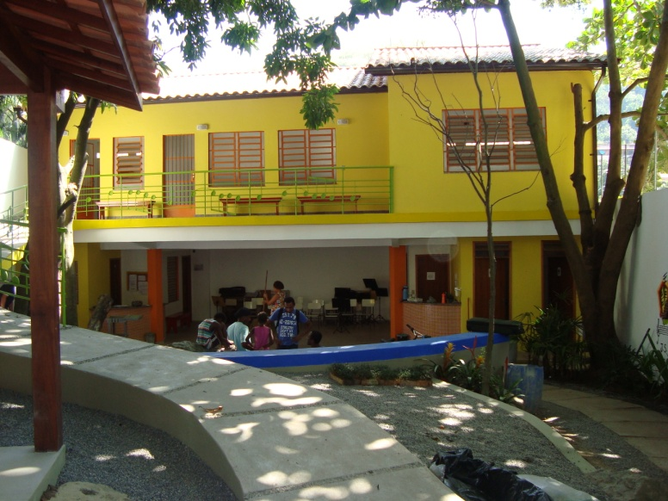
O ESPAÇO CULTURAL DA GROTA
Inicialmente o Espaço Cultural da Grota era conhecida na comunidade como Horta. Pois além de aulas de corte e cultura, artesanato e música, no espaço também existia uma pequena horta onde os moradores podiam plantar e colher para sua alimentação diária. Com o crescimento do projeto, surgiu a necessidade de expandir o espaço físico. Em 2007 iniciou-se a obra de transformou a Horta no ECG contando com a ajuda de vários parceiros, como a Brazil Foundation, a Cooperforte, o HSBC e finalmente a 9ª Vara da Justiça Federal que alocou verba destinada à finalização das obras. O novo espaço foi inaugurado em maio de 2009. O Espaço Cultural da Grota passou a dispor das instalações completas para realização de suas atividades.
A “horta” em 2006
O ECG no ano de 2009

Slide 4
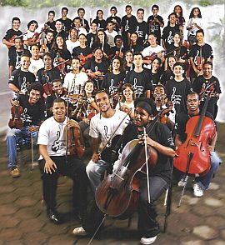
MISSÃO
Mobilizar talentos, desenvolver habilidades e ampliar o universo de referências culturais em crianças, adolescentes e jovens das comunidades, para gerar oportunidades que permitam realizações pessoais e o exercício pleno da cidadania.
Foto de Umberto Medeiros- 2005

Slide 5
RELIASE ARTÍSTICO
A Orquestra de Cordas da Grota foi criada em 1995, a partir do trabalho voluntário de músicos e educadores, que queriam oferecer a crianças e jovens da Grota do Surucucu, através da formação musical, uma oportunidade de desenvolvimento humano e social. O talento e a dedicação dos jovens transformaram o projeto social em um trabalho musical de valor reconhecido. Hoje com 250 alunos de flauta, violino, viola, violoncelo, flauta transversa e percussão, sob a direção de Marcio Selles e Lenora Mendes, os músicos da Orquestra de Cordas da Grota encantam plateias seletas, não apenas pela precisão com que executam peças de Bach, Haendel e Vivaldi, mas também pela irreverência com que combinam a música clássica com instrumentos modernos de percussão e cordas, em releituras empolgantes de clássicos da MPB. Desde sua criação, a Orquestra vem se apresentando com regularidade em salas de concerto, teatros, escolas e igrejas de todo o Brazil Foundation, os seis jovens que iniciaram o projeto Grota há 18 anos foram que iniciaram o projeto na Grota há 18 anos foram representar a Orquestra no IV Annual Gala, um jantar pela América Central a convite do Itamaraty, apresentando-se no Panamá, Costa Rica, El Salvador, Nicarágua e Belize. Em 2010, ao completar 15 anos, a Orquestra gravou seu terceiro CD. Tendo recebido o Título de Patrimônio Imaterial da Cidade de Niterói, apresenta uma série de concertos, retribuindo e divulgando para o público niteroiense a homenagem recebida.

Slide 6
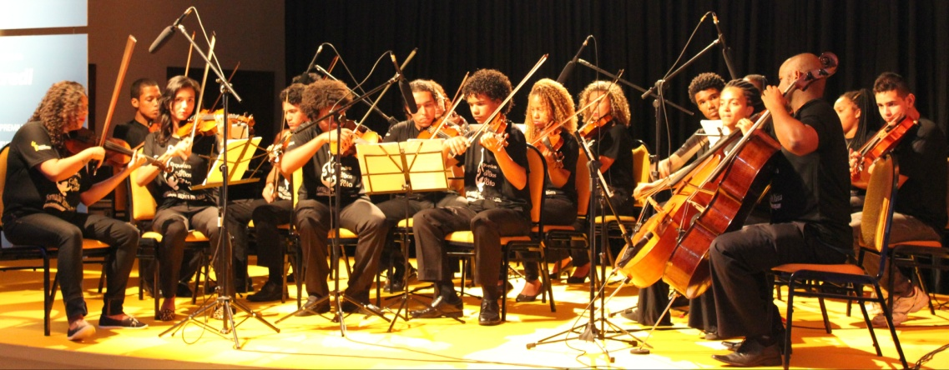
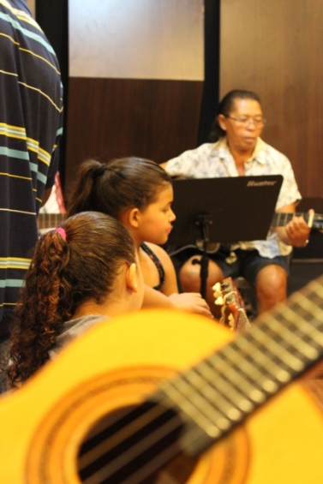
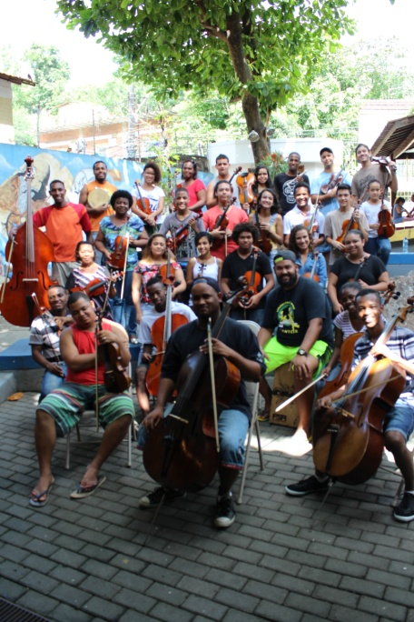
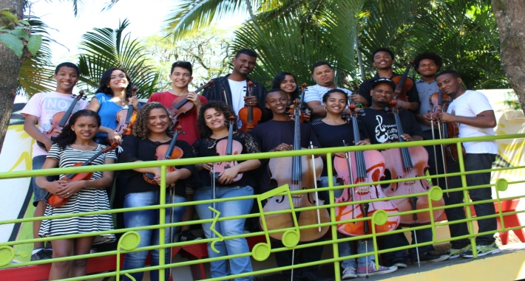
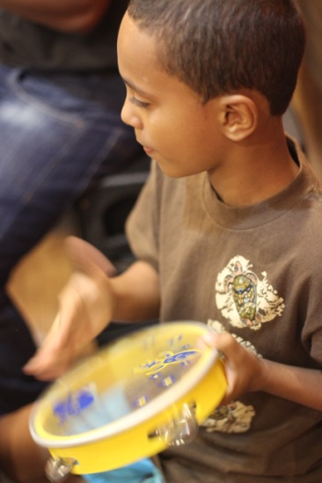
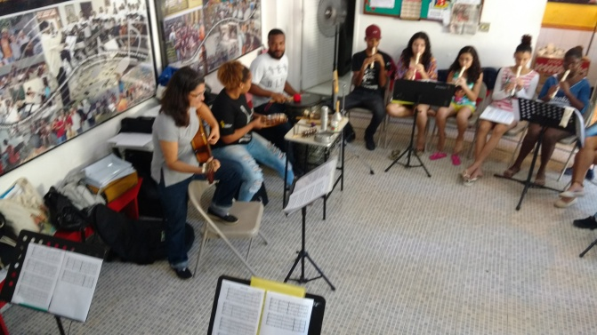
ATIVIDADES DO ECG
Flauta Doce
Violino / viola
violoncelo
Contrabaixo
Harpa
Flauta Transversa
Prática de orquestra
Violão
Cavaquinho
Percussão
Percepção musical
Teoria Musical
Coro Infanto juvenil
Pintura
Desenho
Capoeira
Fotos de Alexandra Seabra
2016

Slide 7
PROGRAMAS REALIZADOS DESDE 2009
A – FORMAÇÃO EM MÚSICA
Objetivo: Desenvolver habilidades e capacitar jovens e adolescentes, maiores de 16 anos, para que, além de músicos qualificados integrantes da Orquestra de Cordas da Grota, possam se tornar instrutores de música, gerando mais oportunidades de renda e que lhes permitam realizações pessoais, individual ou coletivamente, e o exercício da cidadania.
Critérios: formação cidadã e profissional para jovens entre 16 e 24 anos, alunos da rede pública de ensino, proporcionando, além da formação em música, acesso a conteúdos sobre cooperativismo, ética, empreendedorismo, cidadania, combate às drogas e prevenção de doenças sexualmente transmissíveis. O curso tem 3 anos de duração e conta com parceiros importantes como a UFF e UNIRIO, que dão suporte acadêmico ao projeto. Ao terminar a formação, o jovem, a partir de 16 anos é encaminhado a se tornar MEI, atendendo à legislação trabalhista, como Instrutor de Música.
Esse projeto de formação iniciou em 2005 e todos os anos são formados alunos que podem ser incluídos no mercado de trabalho como músicos ou instrutores de música.
Os alunos formados recebem certificação pelo Espaço Cultural da Grota. Desde 2005 já formamos 60 alunos que atuam tanto no projeto da Grota como em outros projetos culturais em Niterói e no Rio de Janeiro.

Slide 8
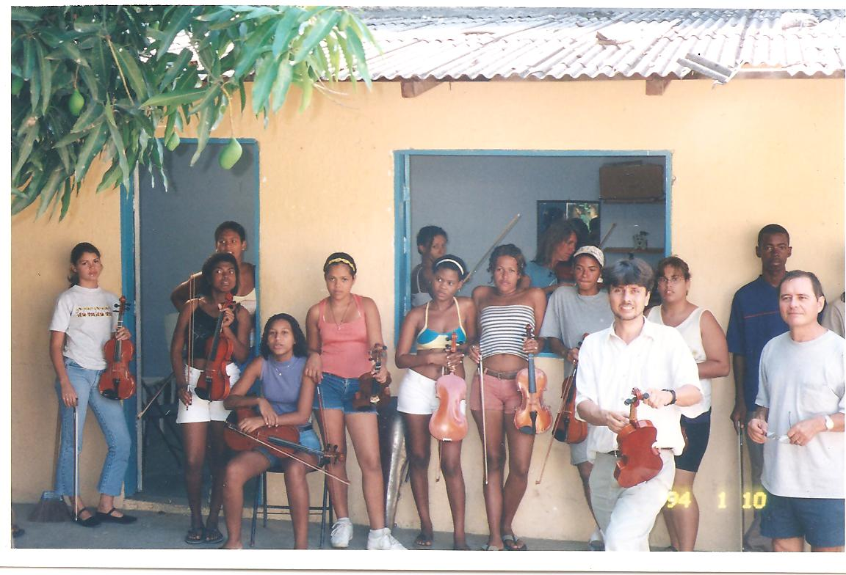
B – MOBILIZANDO TALENTOS
Objetivo: Acolher as crianças e adolescentes da comunidade da Grota e arredores, incentivando-os no aprendizado da música. Outras atividades também são oferecidas tais como desenho, pintura, leitura, capoeira, etc.

Slide 9
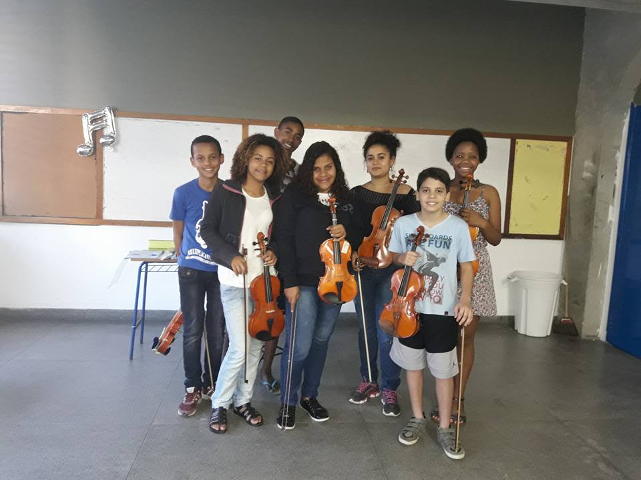
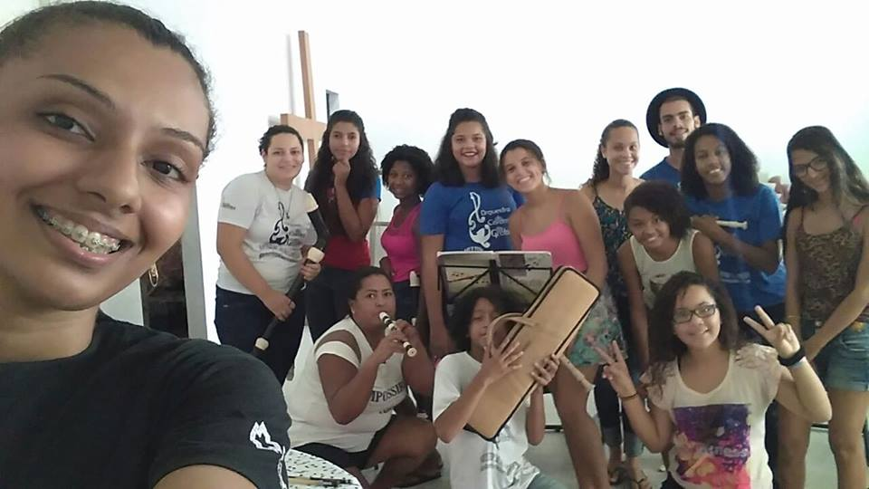
C – MULTIPLICANDO TALENTOS
Objetivo: replicar a experiência do Espaço Cultural da Grota em outras comunidades com crianças e adolescentes em condições de vulnerabilidade social –
Núcleos de Multiplicação:
Badu (desde 2007)
Casa de Pedro
Ititioca (desde 2009),
Morro do Preventório (desde 2010),
Cavalão (desde 2010),
IEPIC (desde 2016),
Vital Brasil (desde 2016)
Região Oceânica (desde 2017)
Itaboraí (desde 2007)
Coelho SG (desde 2015)
Maricá (desde 2010)
Friburgo (desde 2017)
Creche Bethânia
Creche Margareth Flores
Neves SG
Bom Samaritano
Núcleo Apollo. Foto de 2016
Núcleo Badu. Foto de 2017

Slide 10
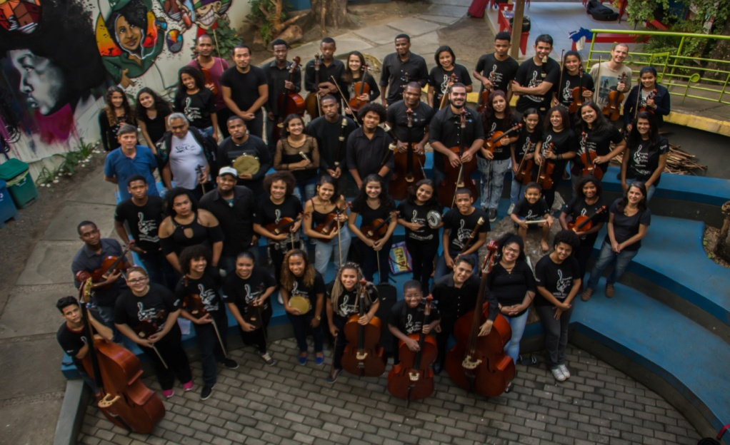
ORQUESTRAS
ORQUESTRA DE CORDAS DA GROTA: Formada por monitores capacitados pelo programa de FORMAÇÃO EM MÚSICA e professores do Espaço Cultural da Grota;
ORQUESTRA JOVEM DA GROTA: Formada por alunos em processo de capacitação e monitoria e alunos intermediários das turmas de violino, viola, violoncelo e contrabaixo.
Orquestra Experimental da Grota: Formada por alunos iniciantes das turmas de de violino, viola, violoncelo e contrabaixo e com condições de iniciar a prática de orquestra.
Conjunto de Flautas da Grota: Alunos intermediários e avançados na formação musical através da flauta doce.
Foto de Igor Siqueira- 8/7/2017

Slide 11
OCG e OPORTUNIDADES
Com todos os resultados de realizações, o projeto automaticamente proporciona oportunidades que talvez os alunos não tivessem se não fossem integrantes do Espaço Cultural da Grota. As apresentações lhes proporcionam conhecer outros lugares e pessoas e os cursos e qualificações, a inserção no mercado de trabalho. Além disso, o projeto estimula o interesse dos alunos pela cultura e pela arte.
Os frutos e resultados do trabalho vêm acontecendo desde 1998, quando a orquestra participou pela primeira vez de uma apresentação fora do estado do Rio de Janeiro, a primeira destas apresentação foi no Festival Internacional de Música Colonial, realizado na cidade de Juiz de Fora- MG. A partir daí, a orquestra sempre passou a manter uma conexão com outros lugares do Brasil. Em 2003, a orquestra participou pela primeira vez no festival internacional de Corais em São Lourenço e desde então, a orquestra se tornou uma das atrações mais esperadas no festival.
No ano de 2001, a OCG foi para a Europa. A orquestra foi a Portugal a convite de dona Conceição para realizarem uma série de concertos.

Slide 12
Em 2006, a Orquestra viaja a Brasília com aproximadamente 45 integrantes para lançar o seu primeiro CD e logo em seguida, um grupo com seis integrantes foi à Nova York para participar do jantar de gala Beneficente da BrazilFoundation.
Tal repercussão internacional contribuiu para que, em 2007, nossos alunos Walter e Wagner Caldas ganhassem bolsa para estudarem fora do Brasil na Universidade de Iwoa.
Em 2008, mais uma vez a OCG foi convidada para viajar para fora do país, agora para a América Central. A orquestra fez uma turnê por uma série de Países do continente: Panamá, Costa Rica, Belize, El Salvador e Nicarágua.
Em 2018 nossa aluna Kely Cristina Pinheiro passou em uma difícil seleção para a Universidade de Berklee em Boston EUA com bolsa integral.

Slide 13
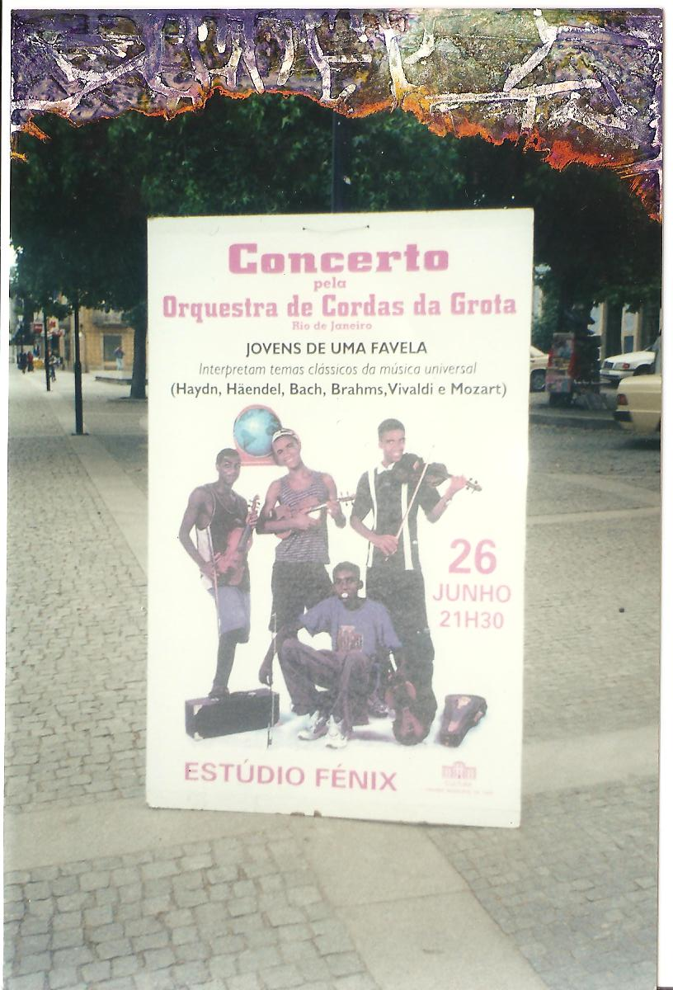
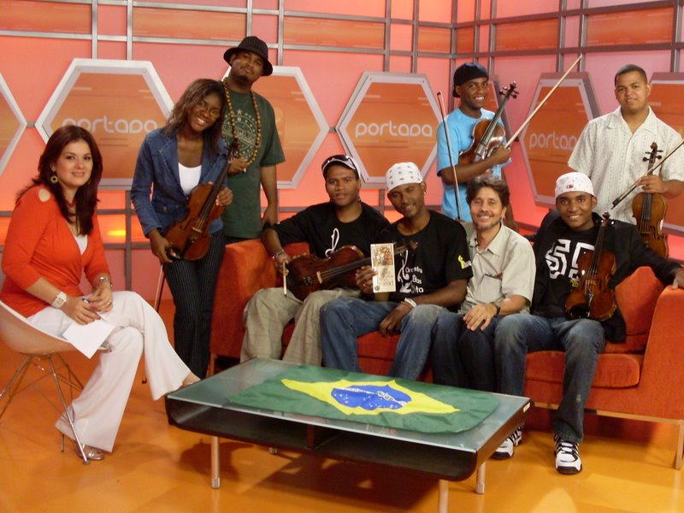
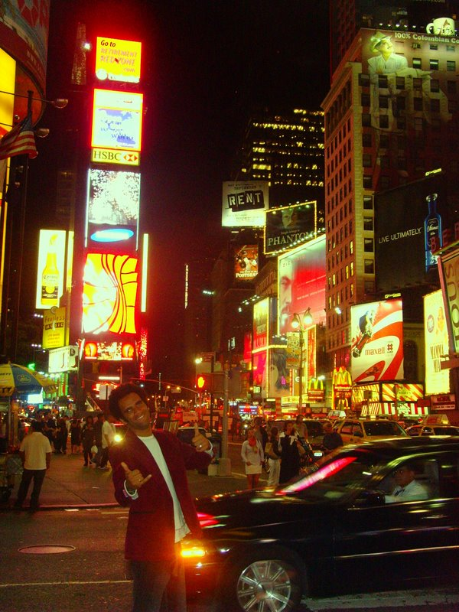
Foto de 2001 – OCG em Portugal
Foto de 2008 – OCG na América Central
Foto de 2007 – OCG em NY

Slide 15
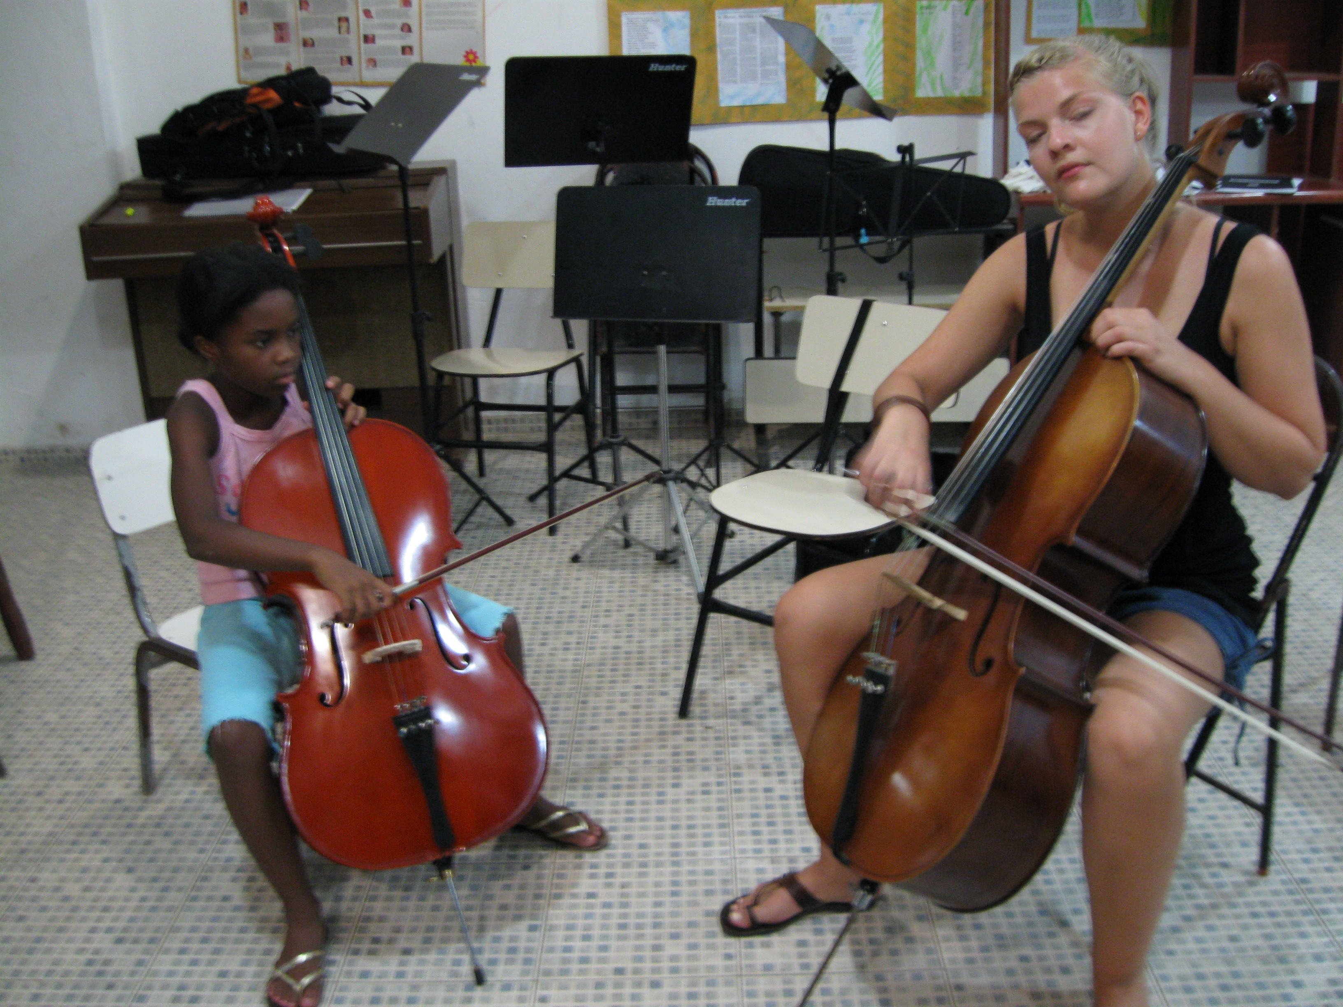

Slide 16
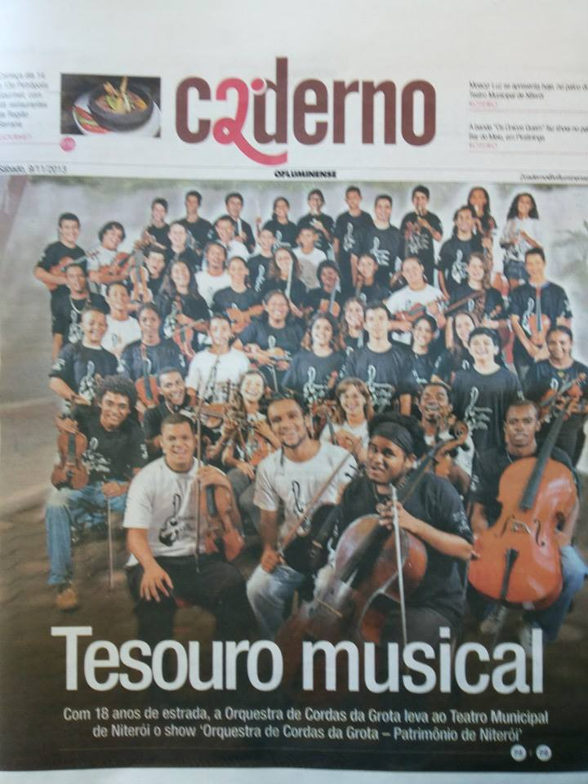
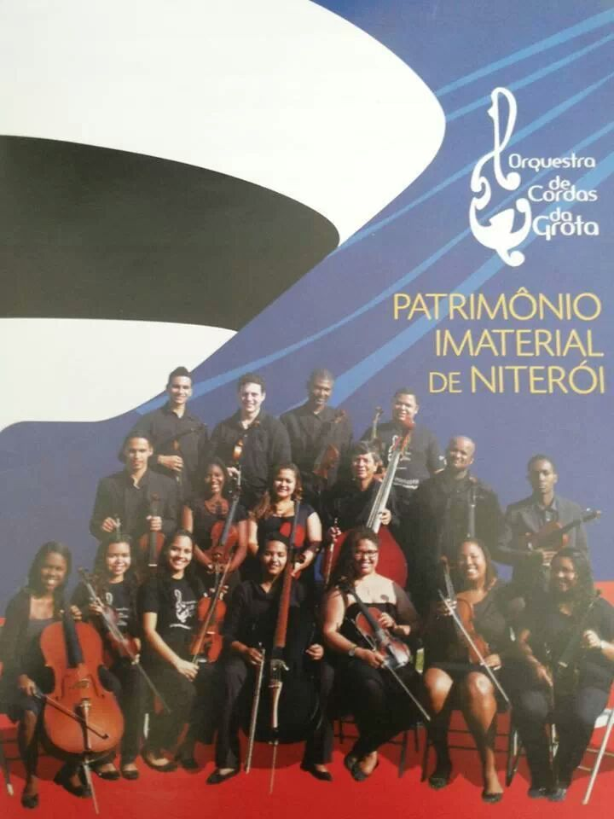
PRÊMIOS E NOMEAÇÕES
2004 e 2006 - Prêmio Cultura Nota 10 do Governo do Estado do Rio de Janeiro; 2005 - Prêmio de Direitos Humanos Aluísio Palhano – PMN.
2007 - Semifinalista do Prêmio Itaú-Unicef e Todos pela Educação
2008 - Título de Utilidade Pública concedido pela Prefeitura de Niterói;
2009 – Indicação para o Prêmio da Cultura 2009 – Música Erudita e o reconhecimento como ponto de Cultura pelo Governo do Estado do Rio de Janeiro.
2010 - Tornou-se Patrimônio Imaterial da Cidade de Niterói.
2011 - Reconhecido como Utilidade Pública Federal.
2012 - Recebeu o Prêmio da Cultura do Estado do Rio de Janeiro como Empreendedor Social,
2013 - Teve sua metodologia reconhecida como Tecnologia Social pela Fundação Banco do Brasil.
Em 2018 – Tornou-se patrimônio imaterial do Estado do Rio de Janeiro.

Slide 17
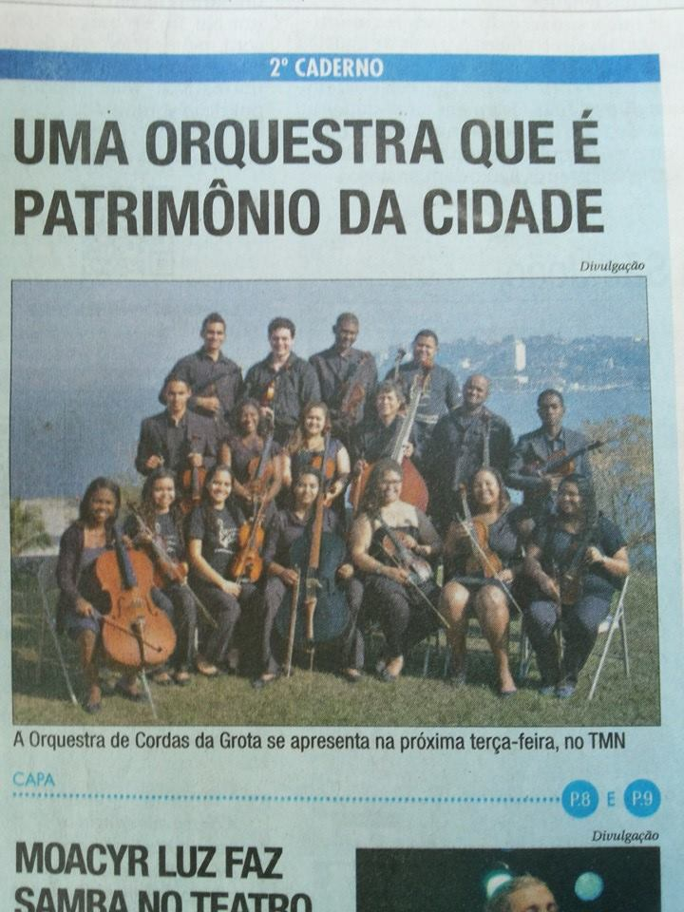
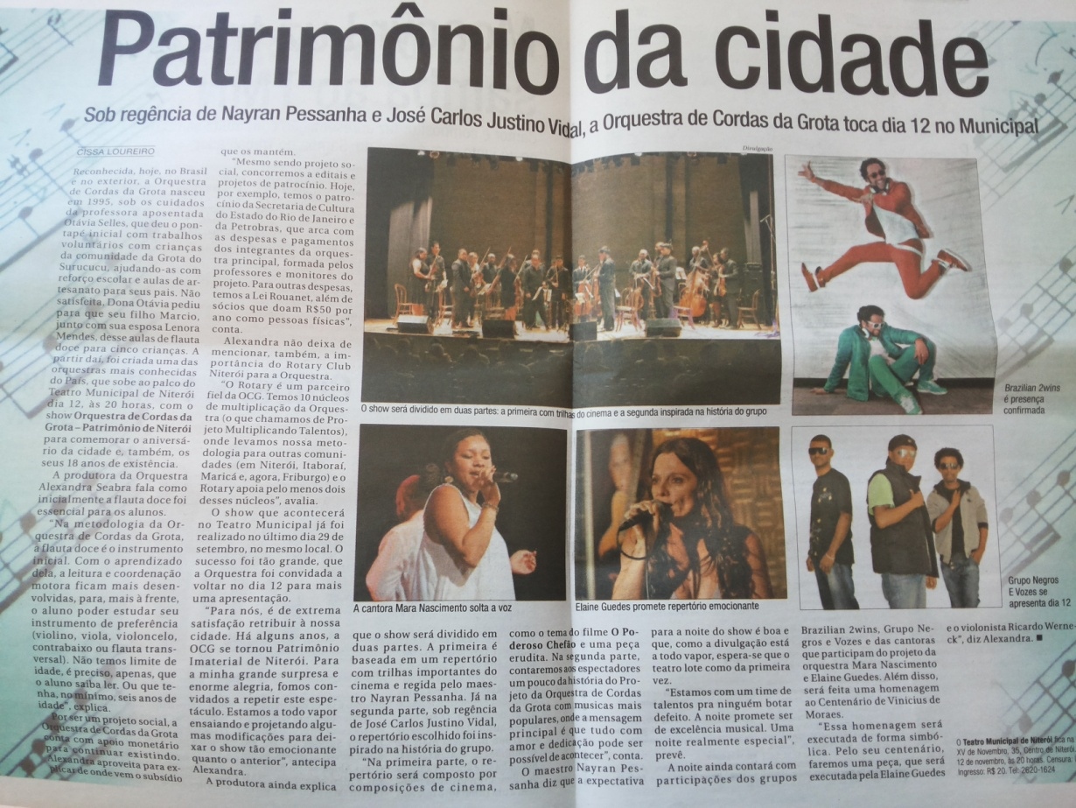

Slide 18
ECG – Lugar de Formação
Alunos e ex-alunos formados em nível técnico e superior (trabalhando na área de música ):
Alexandra Seabra – Em 2011 se formou em Licenciatura em música pelo CBM. Alexandra está trabalhando como professora de música no Colégio Salesianos e AEN em Niterói
Anderson Pereira da Silva – Em 2011 se formou em Licenciatura em música pelo CBM. Anderson está trabalhando como professor de música no colégio Plínio Leite, Primeiros Passos Projeto Aprendiz e no Núcleo de Multiplicação do Morro do Preventório.
Felipe de Oliveira Caldas– Em 2011 se formou em Licenciatura em música pelo CBM. Felipe trabalha como professor de música dando aulas particulares, no Colégio Pluz e Assunção e no Núcleo de Multiplicação do Morro do Preventório.
Mayara Feitosa – Em 2011 se formou em Licenciatura em música pelo CBM. Atualmente mora em São Paulo e está se ordenando freira
Simone Carvalho – Em 2011 se formou em Licenciatura em música pelo CBM. Simone fez pós graduação em violino no CBM, atualmente mora em Maputo, Moçambique onde dá aulas de violino e toca na orquestra local.
Luanna Barbosa – 2017 se formou em Pedagogia pela UFF.
Rafael dos Prazeres – Em 2012 se formou em Licenciatura em música pelo CBM. Rafael trabalha como professor de música na Aldeia Curumim, Escola Cata Vento e no projeto Aprendiz em Niterói.
Raquel Terra dos Santos, se formou em Licenciatura em Música no CBM 2014– Raquel trabalha dando aulas de flauta doce e Canto Coral no Espaço Cultural da Grota e no Núcleo de Multiplicação de São Gonçalo. Trabalha também com trilha sonora deTeatro.
Jefferson Almeida 22 anos– se formou em Música e Tecnologia no CBM, trabalha como operador de som em diversas peças de teatro e musicais no Rio e São Paulo
Wagner Gadelha – formado em Licenciatura em Música pela UFRJ em 2014. Trabalha como regente da Orquestra de Cordas da Grota e professor do Núcleo de Multiplicação em Nova Friburgo.
Igor Siqueira – Formado em Licenciatura em Música pela UNIRIO –passou no concurso para professor de música do Município do Rio onde trabalha.
Thiago Monteiro – Formado em Licenciatura em Música pela UNIRIO – trabalha como professor de violino no Espaço Cultural a Grota e no Núcleo de multiplicação de Itaboraí e no Colégio Abel em Niterói Passou no concurso para professor de música do Município do Rio de Janeiro.
Tiago Cosmo – Formado em Licenciatura em Música pelo CBM em 2016. Fundou e coordena a Orquestra de Cordas Camerata Laranjeiras.
Lauro Lira –Formado em Violoncelo na Unirio em 2014, atualmente está em Portugal fazendo mestrado na Universidade de Aveiro.
Renato Reis Miranda – Formado em Licenciatura em Música pela UNIRIO
Thalyta Azevedo – Formada em Musicoterapia no CBM em 2015, atualmente trabalha como musicoterapeuta na Empresa CRER – Centro de Reabilitação e Reintegração.
Taynara Sales - Formada Licenciatura em música na UFRJ, toca na OCG e dá aulas de Ukelele no projeto Som +Eu em Niterói
Alex Cadilho – Formado em Licenciatura em Música pela UFRJ
Carina Leandro Maia – Formada em Licenciatura em Música pelo CBM

Slide 19
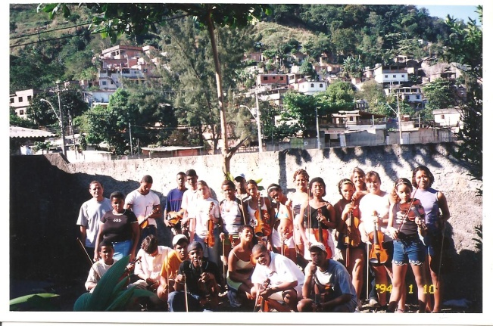
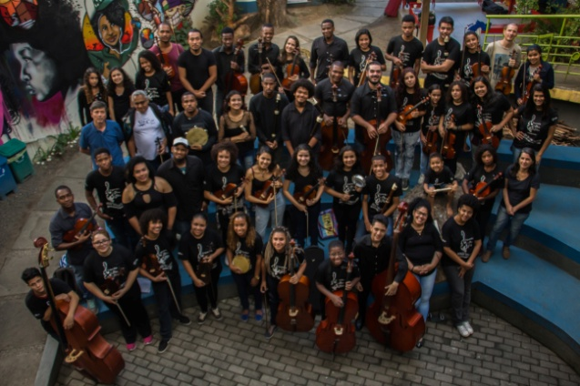
Alunos formados em nível técnico e cursando nível superior (trabalhando):
Nathan Feitosa – cursando Licenciatura em Música na Unirio.
Manuel Ferreira - cursando Licenciatura em Música na UFRJ
Ricardo Werneck - cursando Licenciatura em Música na Unirio
Graziele Bragança - cursando Licenciatura em Música na UFRJ
Marcos José Vieira 21 anos- cursando viola na Unirio
Priscila de Fátima - cursando Licenciatura em Música no CBM.
Soraya Vieira - cursando Licenciatura em Música no CBM.
Daniely Barros - cursando Letras na UFF.
Ricardo Werneck– cursando Licenciatura em Música na UNIRIO
Osmário Bispo – Engenharia de Produção na Faculdade Anhanguera
Welton César – Licenciatura em Física na UFF
Izabella Cardozo – Licenciatura em Música na UNIRIO
Nick Coutinho – Cursando Licenciatura em Música no CBM
José Carlos Vidal – cursando Licenciatura em História pela Estácio
Rodrigo Soares – cursando Licenciatura em Música na UNIRIO
Kely Crsitina – cursando Licenciatura em Música na UNIRIO
Ivson Gouveia - cursando Licenciatura em Música na UNIRIO
Amanda Mateus - cursando Licenciatura em Música na UNIRIO
Albert Duarte – cursando arquitetura na Anhanguera.
Carlos Rodrigues – cursando Licenciatura em Música na UNIRIO
Luiza Mesquita – cursando Licenciatura em Música na UFRJ
Anos 90
2017

Slide 20
Ex-alunos e alunos da Grota cursando ou formados em outros cursos.
Monique Seabra – Formada em Serviço Social na UFF
Diana Pazzini –Formada em Pedagogia na UFF
Caroline Oliveira – Formada em Enfermagem pela Estácio de Sá
Michelle Pinheiro – Formada em Administração pela Estácio de Sá.
Francine Drak – Estuda Licenciatura em Música na UFRJ
Joyce Barcelos – Estuda Enfermagem na UFF
Rebeca Oliveira– Estuda Química na UFF
Mariana Ferreira – Formada Geografia na UERJ
Jorge Vidal – Estuda Engenharia na UFF
Douglas Martins – Estuda Biologia na UFF
Leticia Telles – formada em Licenciatura em Música na Unirio
Rodrigo Rodrigues – formado em Fagote pela Unirio
Tiago Gomes – cursando Engenharia de produção na Universo
Tayane Gomes – cursando Direito na Universo
Talles – cursando Engenharia de Produção na Universo
Taliane – cursando Direito na Universo
Camille Batista – formada em Letras na Rural
Thais Araujo – Formada em Direito na UERJ 2014
Elisa Pimentel de Abreu – Formada em Pedagogia na Unilasalle 2013
Diego Monteiro – Formado em Educação Física na UFRJ 2014
Karine Passos – Formada em Educação Física na UFRJ 2014
Pablo Barreto – cursando Produção Cultural no Instituto Federal do Rio de Janeiro
Osmário Bispo – cursando Engenharia de Produção na Anhanguera
Rômulo Gonçalves – cursando Enfermagem na UFF
Vanessa Rodrigues – cursando engenharia na UERJ
Gabriela Rodrigues – cursando Artes na UFF
Jamilly Wallace – Formada em Gestão de Recursos Humanos na Anhanguera 2015
Pablo Barreto – cursando Produção Cultural no Instituto Federal do Rio de Janeiro

Slide 21
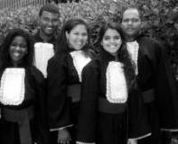
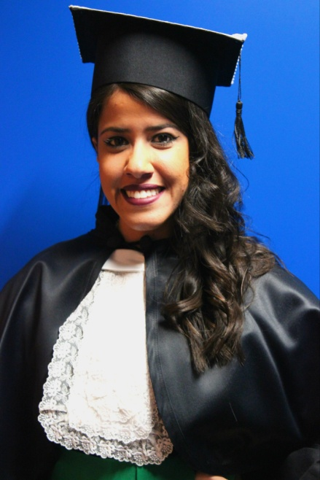
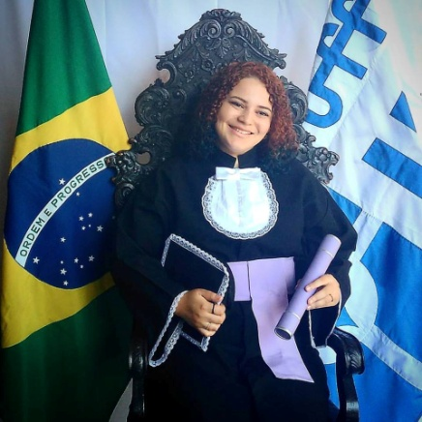
1ª turma Formada no CBM-CEU 2011
Thiago Monteiro, formado pela UniRio em 2016
Diana Pazzini, formada em pedagogia em 2017.
Monique Seabra, formada em Serviço Social em 2016.

Slide 22
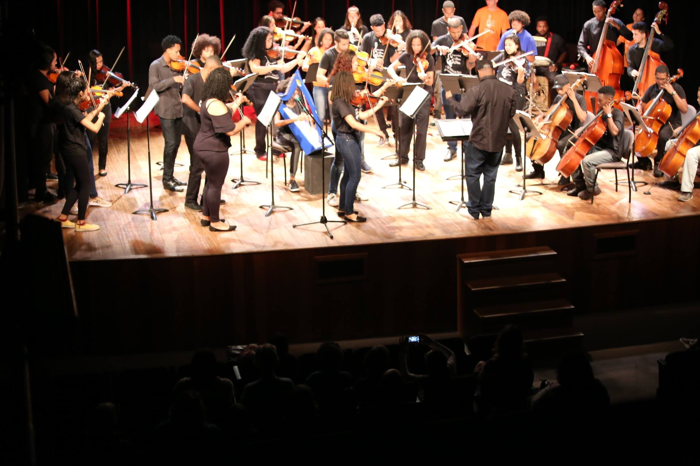
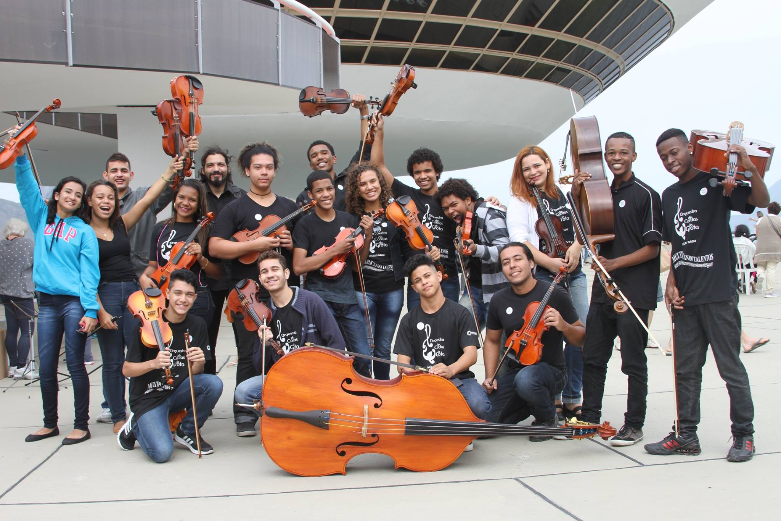

Slide 23
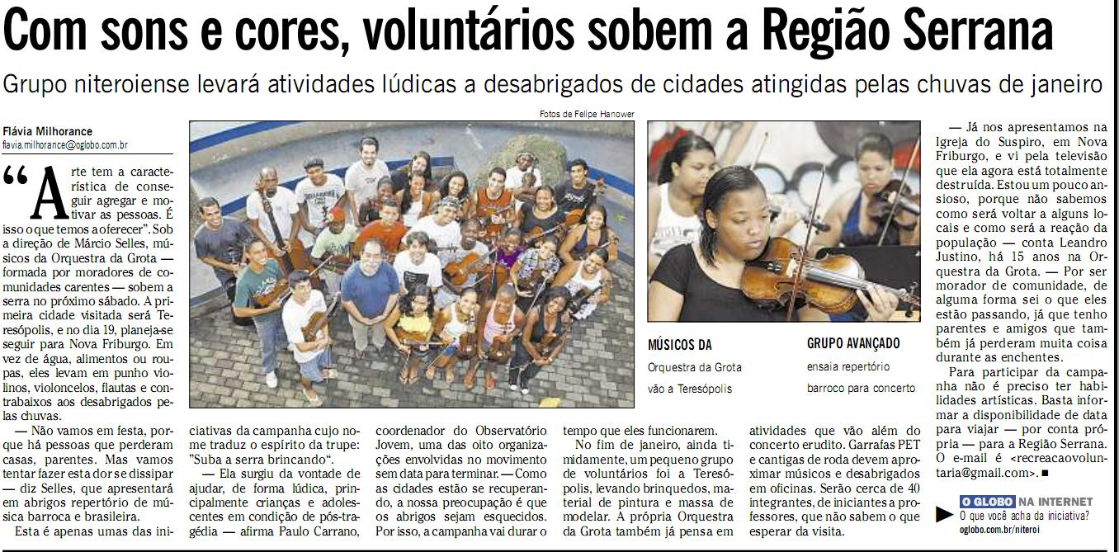
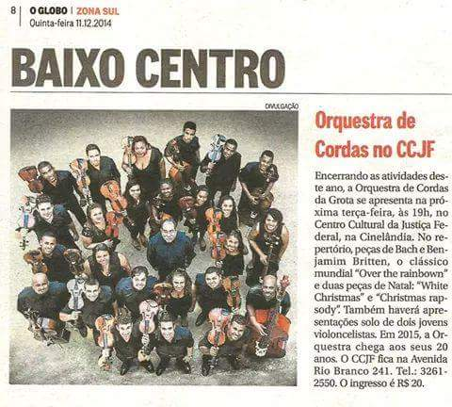
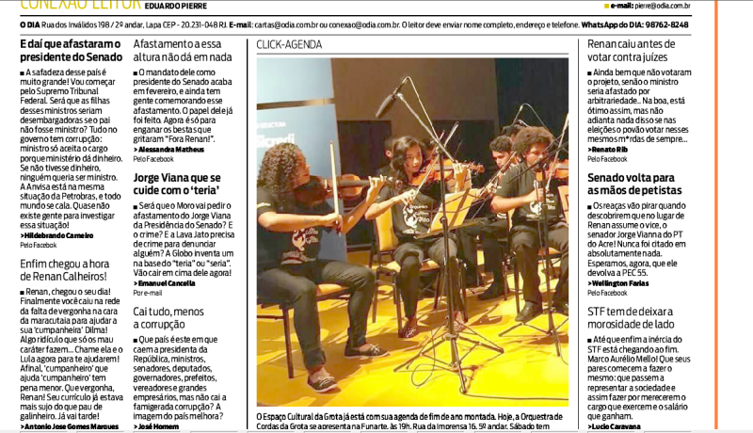
MÍDIA IMPRESSA

Slide 24
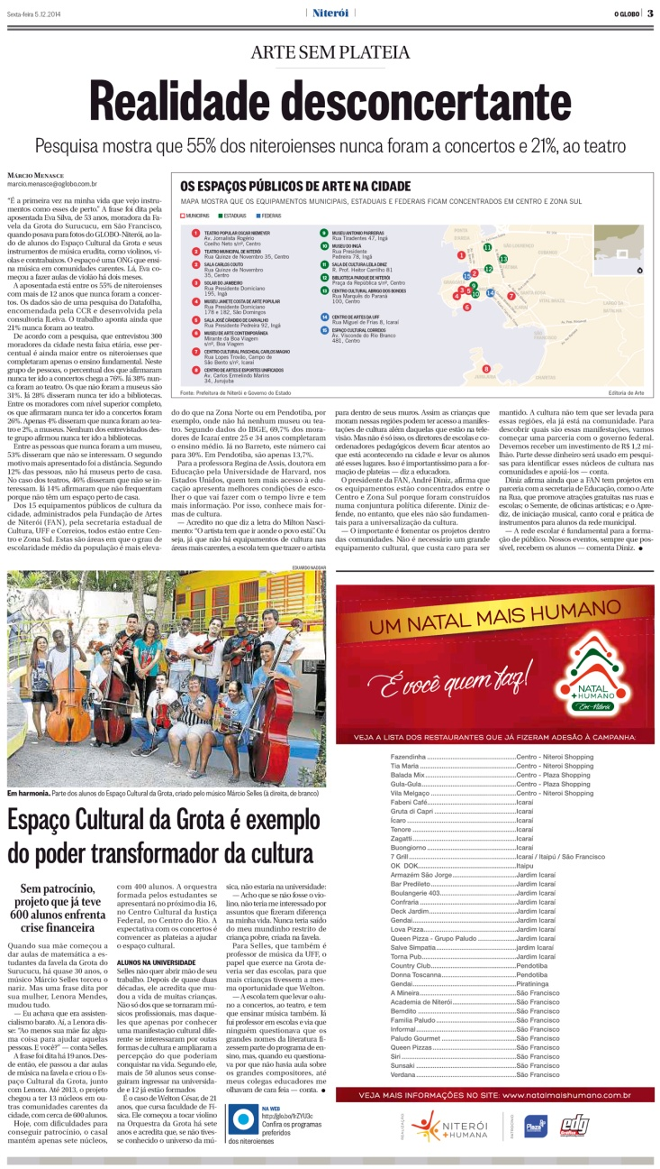

Slide 25
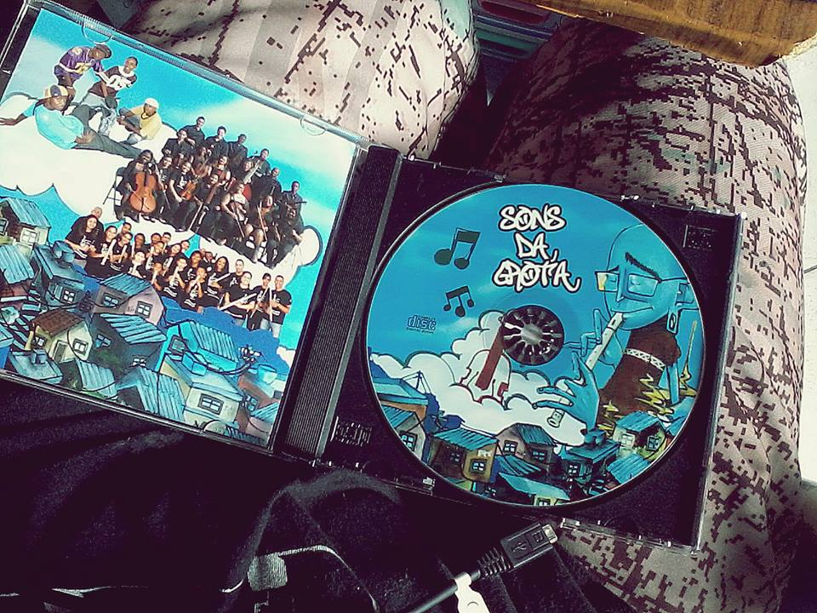
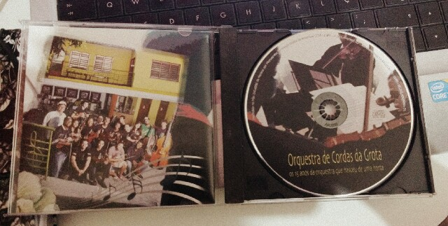
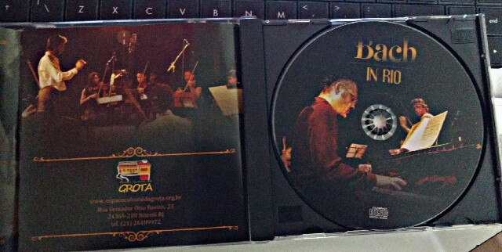
NOSSOS PRODUTOS

Slide 26
A Música
A música tem gênero mas não se importa com o gênero de ninguém
A música não escolhe ninguém pela cor da pele ou pelo corte ou tipo de cabelo
A música fala todas as línguas
Está presente em todas as culturas
A música não julga, não condena
A Música acolhe, a música aceita
A música é tudo o que o mundo deveria ser
O que o mundo separa a música aproxima

